Slide 1
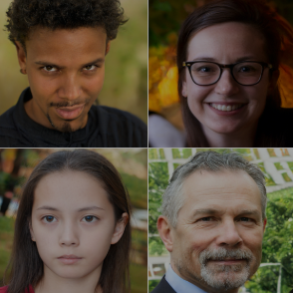
Analyzing and Improving the Image Quality of StyleGAN
Team 연어유희
Notes:
https://velog.io/@ghgh5317/A-Style-Based-Generator-Architecture-for-Generative-Adversarial-Networks-review adain
https://blog.promedius.ai/stylegan_1/
https://velog.io/@skm0626/Analyzing-and-Improving-the-Image-Quality-of-StyleGANStyleGAN2

Slide 2
목차
GAN
PGGAN
StyleGAN
StyleGAN2
Code & Output
Q & A
2
Notes:
https://www.samsungsds.com/kr/insights/Generative-adversarial-network-AI-2.html (비지도 학습)
GAN은 Generative adversarial network 의 약자로, 생산적 적대 신경망이라는 뜻을 갖습니다.
기존의 다른 딥러닝 모델과 달리 GAN은 각자 다른 역할을 하는 2개의 모델로 학습을 진행합니다
Generator는 위조 지폐, 즉 Fake data를 만드는 일을 합니다.
Discriminator는 Generator가 만든 위조 지폐를 확인 할 때도 있고, 진짜 지폐를 확인 할 때도 있습니다. 무엇이든 확인을 하고, "이것은 위조 지폐다." 또는 "진짜 지폐다." 처럼 판별하는 역할을 합니다.
이것이 GAN의 핵심인 두 모델이 하는 일입니다. 그러나 그냥 Generator는 위조 지폐를 만들고, Discriminator는 판별만해서는 발전 할 수 없겠죠. 그래서 두 모델은 매 순간 피드백하는 시간을 갖습니다.
이들이 피드백하며 발전하는 과정을 순서대로 나열해 보겠습니다. 아래부터는 편의 상 Generator를 G, 그리고 Discriminator를 D라고 지칭하겠습니다.
D는 진짜 지폐를 보고 진짜 지폐가 어떻게 생겼는지 대충 배웠습니다.
G는 아무것도 모르지만, 일단 아무거나 지폐라고 그리고 우겨봅니다.
G가 만든 위조 지폐를 D가 확인하고는 가짜 또는 진짜의 판별을 합니다. 여기서, G에게 가짜라고 했다면 진짜가 되려면 어떻게 해야하는지 방향만 알려줍니다. 진짜라고 했다면, 진짜라고 잘하고있다고 말해줍니다.
동시에 D는 자신의 판별이 맞는지 확인합니다. 판별이 틀렸다면, 자신이 생각하는 지폐의 모양을 조금 수정합니다.
G와 D는 각각 받은 피드백을 바탕으로 다시 위조지폐를 만들고, 판별하면서 피드백을 반복하며 그들의 능력을 키워나갑니다. 결국, G는 진짜 지폐와 매우 흡사한 위조 지폐를 만들 능력을 갖추게 되고, D는 매우 뛰어난 판별능력을 갖게 됩니다.
위처럼 G는 D를 속이기 위해 성능이 오르고, D는 G가 만든 위조지폐를 잡기위해 성능이 오르는 상호 적대적인 관계를 보고 생성적 적대 신경망(GAN) 이라는 이름을 갖게되었습니다.
지폐 위조범은 가능한 진짜같은 가짜 지폐를 만들어내야 합니다.
경찰은 지폐 위조범이 만든 가짜 지폐를 가짜로, 진짜 지폐는 진짜로 구별해야내야 합니다.
이 둘은 서로 계속해서 경쟁해나갑니다. 지폐 위조범은 점점 더 진짜 같은 가짜 지폐를 만들고, 경찰은 점점 더 구별 능력을 개선시킵니다.
어느 순간이 되면 지폐 위조범의 능력이 극에 달해 진짜와 다름없는 가짜 지폐를 만들게 됩니다. 이 때 경찰의 구별 확률은 1212로 수렴합니다.
이 상태에서 만들어진 가짜 지폐는 진짜 지폐처럼 보일 것입니다.
그런데 latent space z 라는 개념이 등장합니다. 지폐 위조범이 지폐를 만들 때, 종이가 필요하겠죠. 이 종이는 그냥 임의의 종이를 이용할 겁니다.
실제 GAN의 구현에서도 종이의 역할을 하는 noise가 필요합니다. 즉, Generative model G가 하는 일 G(z) 은 noise (z)로부터 가짜 이미지로 맵핑하는 것이라고 볼 수 있습니다.
# latent vector z : 차원이 줄어든 채로 데이터를 잘 설명할 수 있는 잠재 공간에서의 벡터를 의미

Slide 3

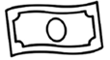
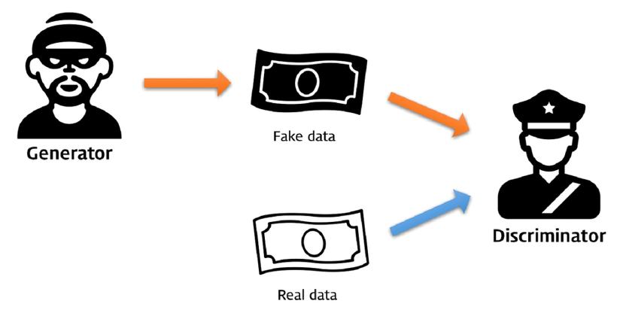
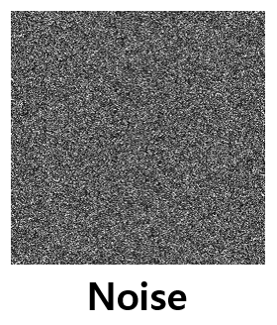
GAN (Generative Adversarial Network)
G(z)
Z
Fake
Real
D(G(z)) : 0
D(x) : 1
(D)
x
생성자(Generator), 판별자(Discriminator) 네트워크를 활용한 생성 모델
생성자는 판별자를 활용하여 이미지 분포를 학습하고 이미지를 생성함
3
Notes:
https://www.samsungsds.com/kr/insights/Generative-adversarial-network-AI-2.html (비지도 학습)
GAN은 Generative adversarial network 의 약자로, 생산적 적대 신경망이라는 뜻을 갖습니다.
기존의 다른 딥러닝 모델과 달리 GAN은 각자 다른 역할을 하는 2개의 모델로 학습을 진행합니다
Generator는 위조 지폐, 즉 Fake data를 만드는 일을 합니다.
Discriminator는 Generator가 만든 위조 지폐를 확인 할 때도 있고, 진짜 지폐를 확인 할 때도 있습니다. 무엇이든 확인을 하고, "이것은 위조 지폐다." 또는 "진짜 지폐다." 처럼 판별하는 역할을 합니다.
이것이 GAN의 핵심인 두 모델이 하는 일입니다. 그러나 그냥 Generator는 위조 지폐를 만들고, Discriminator는 판별만해서는 발전 할 수 없겠죠. 그래서 두 모델은 매 순간 피드백하는 시간을 갖습니다.
이들이 피드백하며 발전하는 과정을 순서대로 나열해 보겠습니다. 아래부터는 편의 상 Generator를 G, 그리고 Discriminator를 D라고 지칭하겠습니다.
D는 진짜 지폐를 보고 진짜 지폐가 어떻게 생겼는지 대충 배웠습니다.
G는 아무것도 모르지만, 일단 아무거나 지폐라고 그리고 우겨봅니다.
G가 만든 위조 지폐를 D가 확인하고는 가짜 또는 진짜의 판별을 합니다. 여기서, G에게 가짜라고 했다면 진짜가 되려면 어떻게 해야하는지 방향만 알려줍니다. 진짜라고 했다면, 진짜라고 잘하고있다고 말해줍니다.
동시에 D는 자신의 판별이 맞는지 확인합니다. 판별이 틀렸다면, 자신이 생각하는 지폐의 모양을 조금 수정합니다.
G와 D는 각각 받은 피드백을 바탕으로 다시 위조지폐를 만들고, 판별하면서 피드백을 반복하며 그들의 능력을 키워나갑니다. 결국, G는 진짜 지폐와 매우 흡사한 위조 지폐를 만들 능력을 갖추게 되고, D는 매우 뛰어난 판별능력을 갖게 됩니다.
위처럼 G는 D를 속이기 위해 성능이 오르고, D는 G가 만든 위조지폐를 잡기위해 성능이 오르는 상호 적대적인 관계를 보고 생성적 적대 신경망(GAN) 이라는 이름을 갖게되었습니다.
지폐 위조범은 가능한 진짜같은 가짜 지폐를 만들어내야 합니다.
경찰은 지폐 위조범이 만든 가짜 지폐를 가짜로, 진짜 지폐는 진짜로 구별해야내야 합니다.
이 둘은 서로 계속해서 경쟁해나갑니다. 지폐 위조범은 점점 더 진짜 같은 가짜 지폐를 만들고, 경찰은 점점 더 구별 능력을 개선시킵니다.
어느 순간이 되면 지폐 위조범의 능력이 극에 달해 진짜와 다름없는 가짜 지폐를 만들게 됩니다. 이 때 경찰의 구별 확률은 1212로 수렴합니다.
이 상태에서 만들어진 가짜 지폐는 진짜 지폐처럼 보일 것입니다.
그런데 latent space z 라는 개념이 등장합니다. 지폐 위조범이 지폐를 만들 때, 종이가 필요하겠죠. 이 종이는 그냥 임의의 종이를 이용할 겁니다.
실제 GAN의 구현에서도 종이의 역할을 하는 noise가 필요합니다. 즉, Generative model G가 하는 일 G(z) 은 noise (z)로부터 가짜 이미지로 맵핑하는 것이라고 볼 수 있습니다.
# latent vector z : 차원이 줄어든 채로 데이터를 잘 설명할 수 있는 잠재 공간에서의 벡터를 의미

Slide 4
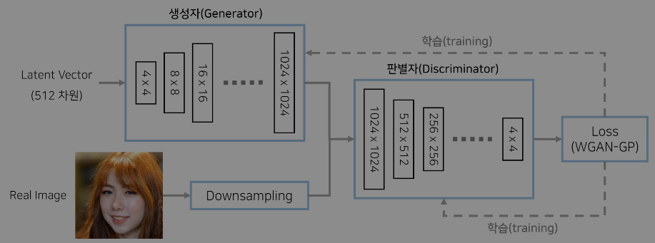
PGGAN (Progressive Growing of GANs)
학습을 진행하는 과정에서 점진적(progressively)으로 네트워크의 레이어를 붙여 나감
판별자도 생성자와 마찬가지로 대칭적으로 여러 개의 layer를 붙여 나감
한 번에 전체 크기의 이미지 feature들을 학습시키지 않음 (4 x 4의 저해상도로 start)
4

Slide 5
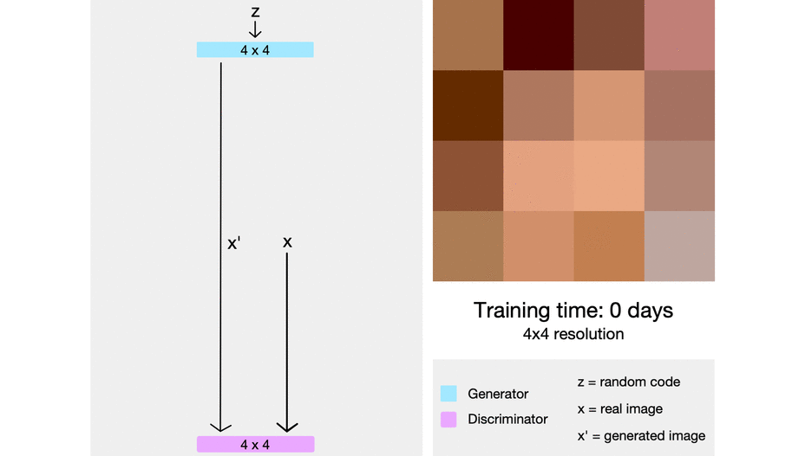

PGGAN (Progressive Growing of GANs)
Main Idea
학습 과정에서 레이어를 추가
고해상도 이미지 학습 성공
(1024 x 1024)
Limitation
- 이미지의 특징 제어 어려움
차원이 줄어든 채로 데이터를 잘 설명할 수 있는
잠재공간에서의 벡터
StyleGAN 에서 개선
5
Notes:
https://blog.promedius.ai/stylegan_1/
# latent vector z : 차원이 줄어든 채로 데이터를 잘 설명할 수 있는 잠재공간에서의 벡터
※ StyleGAN의 직접적인 연구 배경이라고 할 수 있는 PGGAN(Progressive Growing of GANs)
Main Idea
- 학습 과정에서 레이어를 추가 (몇 가지 레이어에 대해서 학습이 어느정도 완료가 되면 layer를 붙여서 점진적으로 해상도를 증가시킴)
= 그 결과 한번에 고해상도 이미지를 만들어내도록 하는 것 보다 훨씬 안정적으로 고해상도 이미지를 만들어낼 수 있었고 속도도 향상됨​​
- 고해상도 이미지 학습 성공
​
한계점
- 이미지의 특징 제어가 어려움 ---> StyleGAN에서 개선됨
(다양한 특징들이 적절히 분리되어 있지 않기 때문에 안경을 씌우거나 얼굴 방향을 바꾸는 등 어려움)
----------------------------------------------------------------------------------
Latent vector z가 생성자에 바로 들어가면 무조건 학습 데이터셋의 확률 분포와 비슷한 형태로 만들어지도록 해서 latent space가 entangle하게 만들어지게 됨 그래서 이미지 특징 제어의 어려움이 있음

Slide 6
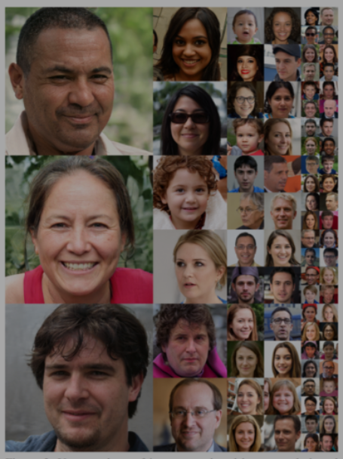
StyleGAN
PGGAN 베이스라인 아키텍처의 성능 향상
Disentanglement 특성 향상
고해상도 얼굴 데이터셋(FFHQ) 발표
6
Notes:
1. 제안하는 architecture와 이것을 사용했을 때 2. 어떤 효과를 불러오는지와 3,4. 논문이 크게 기여한 점
StyleGAN은 PGGAN에서 style transfer의 아이디어를 활용한 새로운 generator architecture method를 제안하고 있습니다.
또한 이 구조를 활용하게 된다면 high-level attribute(사람의 자세(pose)나 사람의 얼굴에 대한 정보(안경등)) 분류를 잘할 수 있도록 도와주며 stochastic variation(확률적변동:동일한 사람의 Image여도, 사람을 구성하는 요소(face skin or hair)는 확률적으로 다양한 방식을 통해 달라질 수 있습니다.)을 다양하게 적용할 수 있을 것이라고 말합니다. (= 전통적인 distribution quality metrics 측면에서도 괜찮은 것을 확인할 수 있습니다.)
interpolation quality와 disentanglement를 수치적으로 확인할 수 있도록 하는 generator에 2가지의 새로운 method를 제안합니다.
다양한 고해상도의 human face dataset (=called FFHQ)를 소개했습니다.
--------------------------------------------------------------------------------------
Entanglement: 서로서로 얽혀있다는 뜻. 특징들이 서로 얽혀있어 특징들을 따로 컨트롤하기 hard
Disentanglement: 다양한 특징들이 잘 분리되어 있다는 뜻

Slide 7
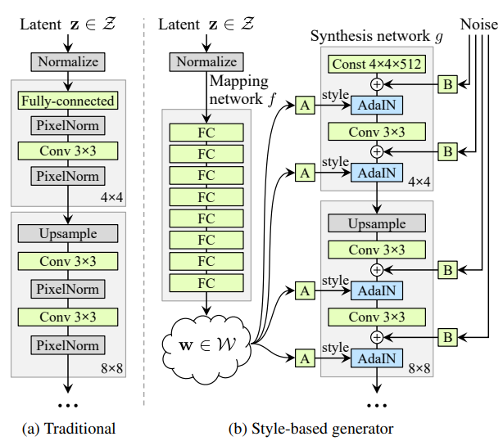

StyleGAN Architecture
Mapping Network
- 특정 space에서의 벡터를 다른 space에서의 벡터로 매핑을 시켜주는 네트워크
Z도메인에서 W도메인으로 매핑 수행
W vector를 각각의 Block에 넣어줌
Affine transformation을 해준 후 AdaIN에 넣음
Noise를 추가
PGGAN
7
Notes:
- Synthesis network(생성 네트워크)
- mapping: 대응시키다
(1)-1. Mapping network를 통하여 Z 도메인에서 w도메인으로 mapping 후 네트워크에 넣어주어
특질 분리가 가능해짐
(1)-2. 모델에서 나온 정보를 스케일마다 넣어주어 세부적인 스타일부터 넓은 스타일까지 학습이 된다
z -> w로 변형시켜 서로 다른 스케일에 넣어줌
-> 스케일마다 여러 스타일을 가진 w를 넣어주어 점진적으로 스케일이 올라갈때마다 여러스타일을 가진 이미지를 만들어줌
(2) A : 아핀변환은 매트릭스를 한번 곱하고 상수를 더해서 선형변환할수 있는 범위안에서 변화를 시켜준것
----------------------------------------------------------------------------------------------------------------------------------------
- 512 차원의 z도메인에서 w도메인으로 매핑을 수행한 후에 latent w를 사용하자!
- 가우시안 분포에서 샘플링한 z 벡터를 직접 사용하지는 않는다. (계산된 w벡터를 사용할 때가 효과적)
- Latent w: vetor를 network에 넣어주어서 이미지를 sampling할 때 각 특징들이 선형적으로 분리되는 효과를 얻을 수 있었다고 말함
------------------------------------------------------------------------------------------------------------------------------------------
중간중간에 A style 정보를 넣어줌으로써 이미지의 다양성을 보장!!
그래서 굳이 하나의 latent vector로부터 이미지를 input하지 않아도 됨!
그래서 stylegan에서는 초기입력을 상수로 대체함 → 경험적으로 성능 개선
(저해상도 이미지에서 출발해서 고해상도로 점진적으로 올라감)
----------------------------------------------------------
Affine transformation을 거쳐서 shape를 맞춰줌

Slide 8
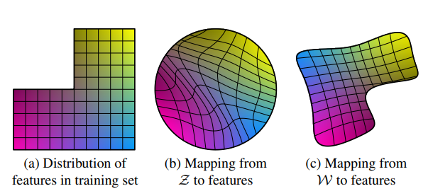
StyleGAN Architecture
실제 학습데이터가 가지는 분포
ex) 세로축: 남성, 여성
가로축: 머리 길이
(b) 가우시안 분포(정규분포)를 따르는 latent vector를 샘플링
-> entangled됨
(c) Mapping network를 거쳐 latent vector w
-> 각각의 특징에 대해서 interpolate을 수행할 때 linear한 상태가 될 확률 up
8
Notes:
(a) 실제 학습데이터가 가지는 분포
ex) 세로 축 남성, 여성 (top: 남성, bottom: 여성)
가로 축 머리 길이 (long: 왼쪽, short: 오른쪽)
이때, 빈 공간(왼쪽 위)은 즉 머리가 긴 남성의 데이터셋이 포함되어 있지 않다는 뜻.
그러므로 머리가 긴 남성의 데이터셋이 데이터로 없기 때문에 네트워크는 이러한 정보를 표현하기 어려움
​
그래서 가우시안 분포를 따르는 latent vector를 샘플링 함 --> 그 결과 linear하지 않음(entangled되어 있음)
따라서 가우시안 분포를 따라 샘플링하면 이러한 (b)의 현상을 더욱 심하게 만들 수 있다고 지적
​
latent vector z를 가우시안 분포에서 뽑은 뒤 바로 사용하는 것이 아니라 별도의 mapping network를 거쳐 latent w로 바꾼 뒤에 여기에 존재하는 벡터를 이용해서 이미지를 만들게 하면 훨씬 각각의 특징에 대해서 interpolate을 수행할 때 linear한 space를 따라갈 확률이 up (c)

Slide 9
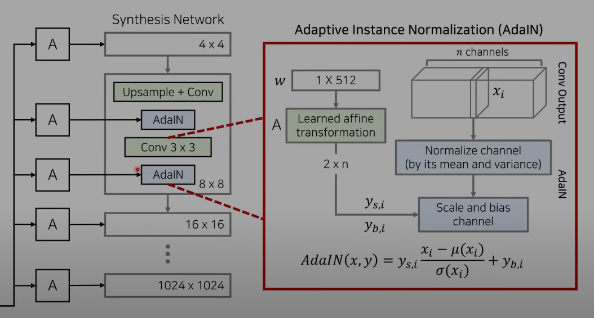
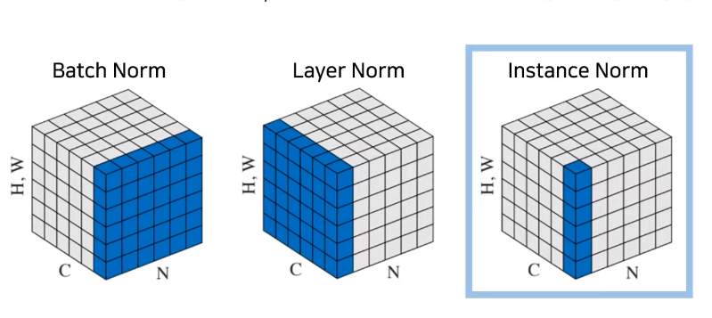
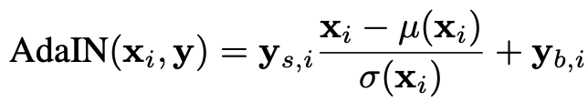
StyleGAN Architecture – Adaptive Instance Normalization (AdaIN)
각 채널 단위로 정규화를 수행한 뒤에 별도의 스타일 정보를
입력 받아서 feature상의 statistics을 바꾸는 방식
9
Notes:
Normalization기법으로
Adaptive Instance Normalization(AdaIN) 사용
==========================================
style끼리 분리되기위해서는 input되는
w가 서로 영향을 끼치면 안되기 때문에
Normalization 할때마다 다른 w가 기여함
=========================================
Statistics? 평균과(mean) 분산(variance)라고 생각하면 됨!
(x−μ(x)σ(x))(x−μ(x)σ(x)) 는 Contents 이미지에서 Contents 이미지의 스타일을 빼준 것이고, σ(y)(x−μ(x)σ(x))+μ(y)σ(y)(x−μ(x)σ(x))+μ(y) 는 이미지 y의 스타일을 입혀준 것 ➔ 이건 전부 feature space 상에서 이루어진다는 것
=============================================
Adain: 각 채널 단위로 정규화를 수행한 뒤에 별도의 스타일 정보를 입력 받아서 feature상의 statistics을 바꾸는 방식

Slide 10
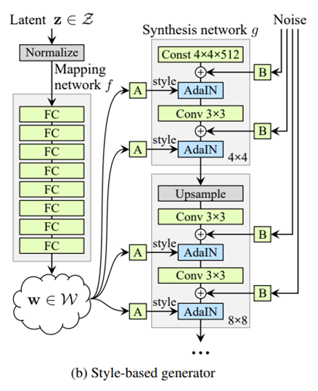
StyleGAN Architecture – Stochastic Variation
Stochastic Variation (확률론적 변이)
다양한 확률적인 측면을 컨트롤 할 수 있게 해줌
ex) 주근깨, 머리카락의 배치, 여드름 등
10
Notes:
noise를 block 밖으로 빼주는 이유: noise는 사람마다 확률적인 특정 특징을 말하는 것인데 이것을 블럭 안에서 해주면 확률적인 특징이 고정된 상태로 학습이 되므로 빼줌
- Noise 벡터를 만들어서 각각의 layer마다 포함될 수 있게 해줌
(Noise 벡터 역시 affine transformation인 B를 거치도록 만들어 적용될 수 있게 해줌)
각각의 블럭마다 2번씩 노이즈가 들어갈 수 있게 해줌. adain 이전에 적용될 수 있게
--------------------------------------------------------------------------
사람의 얼굴에는 주근깨나 머리카락의 위치, 주름, 얼굴 이미지를 좀 더 사실적이고 다양하게 만드는 작고 확률적인(stochastic)한 부분들이 있습니다.

Slide 11
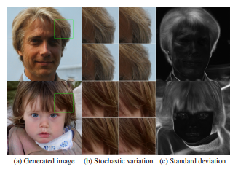
StyleGAN Architecture – Stochastic Variation
Stochastic Variation (확률론적 변이)
다양한 확률적인 측면을 컨트롤 할 수 있게 해줌
ex) 주근깨, 머리카락의 배치, 여드름 등
11
Notes:
style은 high-level global attribute를 말하며 얼굴형이나 포즈, 안경 등을 말하는 것이며
noise는 stochastic variation을 말하는 것이며 머릿결, 주근깨나 피부 모공 등의 부분들을 말하는 것이다.
그림 예시는 밑의 그림과 같다. noise vector의 변화를 준다면 아래의 그림과 같이 세밀한 부분들이 변경되는 것을 볼 수 있다.
흑백 이미지는 어떤 부분이 노이즈의 영향을 받고 있는지를 표시한 것이다. 하얀 부분이 노이즈의 영향을 받고 있는 부분이다. 대부분 머리카락, 윤곽, 배경이지만 눈의 반사도 하얗게 되어 있다. 출처: https://engineer-mole.tistory.com/38 [매일 꾸준히, 더 깊이]

Slide 12
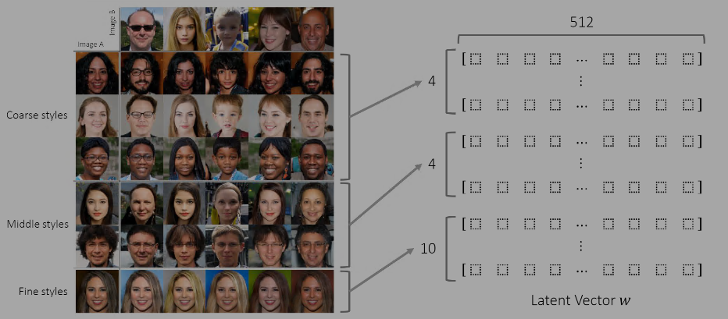

StyleGAN Architecture – Mixing Regularization
W
1
W
2
인접한 layer 간의 style 상관관계를 줄여 나가는 것
- 각각의 스타일이 잘 localize되어서 다른 layer에 관여하지 않도록
crossover point 설정
12
Notes:
Mixing regularization: 인접한 layer 간의 style 상관관계를 줄여하는 것 + 본 논문에서는 각각의 style이 잘 localize되어서 다른 layer에 관여하지 않도록 만들기 위해 style mixing을 제안하고 있습니다.
* crossover point를 설정하여 point 이전의 vector는 w1, 이후는 w2로 사용하게 됩니다. => 이렇게 나누어지게 되면서 인접한 layer간의 style 상관관계를 줄여가는 것
------------------------------------------------------
w 하나에 대한 정보만 넣으니까 그 넣어준 w에 대해서만 스타일이 correlate되어 있음을 알 수 있음.

Slide 13
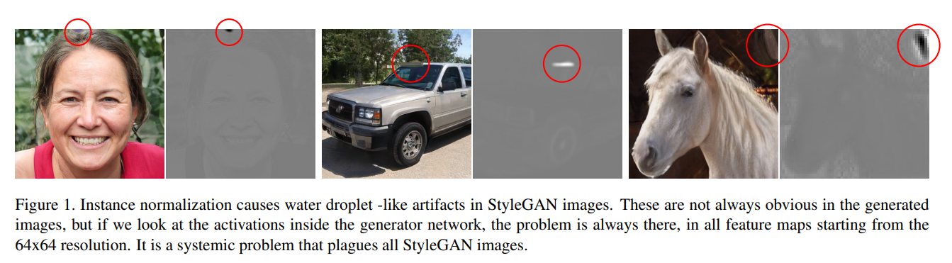
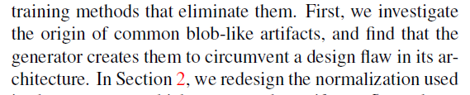
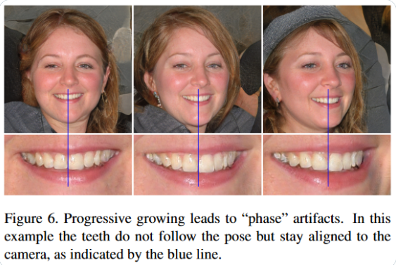
StyleGAN 한계점
1) blob-like artifact 발생
2) phase artifact (fixed position)
13
Notes:
물방울 형태의 인공물이 보인다.
Adain원인 추정
-------------------------------------------
1. 특정 위치에서 fixed 되는 문제점

Slide 14

StyleGAN2 등장
이전과 마찬가지로 Z → W 매핑 네트워크를 사용
기존 아키텍처의 문제점 지적
1) blob-like artifact 발생
2) phase artifact 발생
14

Slide 15
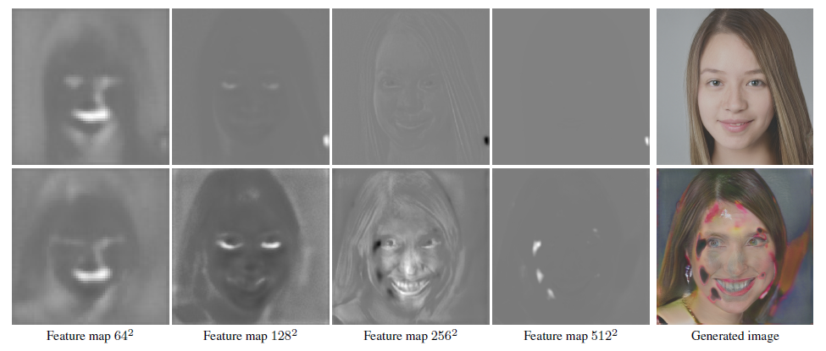
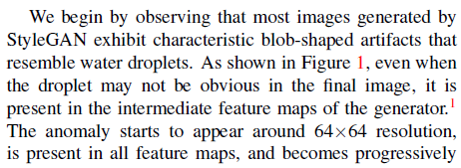
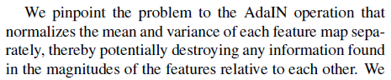
StyleGAN2
1) blob-like artifact 발생
- AdaIN이 원인으로 추정
- 대략 64 x 64 해상도에서부터 이러한 artifact가 보이기 시작
15
Notes:
보통 Generator의 64X64에서부터 Droplet artifact가 보이기 시작 후 모든 해상도에 발현
해상도가 높아질수록 점점 더 강하게 나타나는 특성

Slide 16
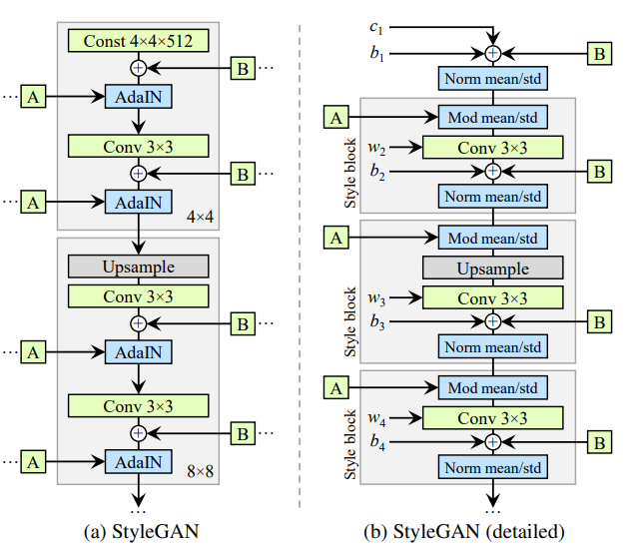
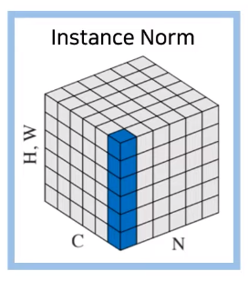
StyleGAN2
1) blob-like artifact 발생
원인) AdaIN
각 feature map의 평균과 분산을 개별적으로normalize하여 서로 연관된 feature들의 정보가 소실될 수 있음
16
Notes:
Adain은 각 feature map의 mean/std(평균, 분산)을 개별적으로 정규화해 서로 연관된 feature들의 정보가 소실될 수 있음

Slide 17

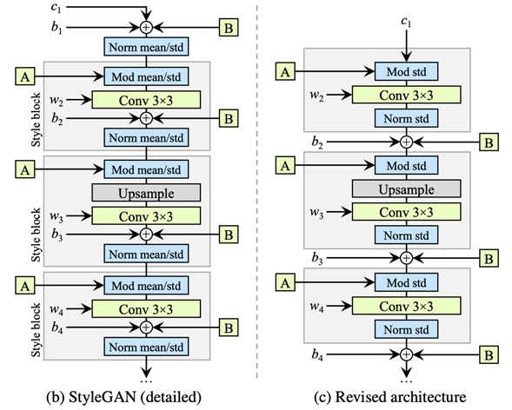
StyleGAN2
1) blob-like artifact 해결책
Normalization 단계를 제거
Mean은 건드리지 말고 standard deviation(표준편차)만 변경해도 충분
최대한 style block 외부에서 feature map들의 값을 변경하고자 함
17
Notes:
이 때문에 style이 오히려 현재 style의 크기에 반비례하게 적용되었다.
Stylegan의 구조는 norm진행하고 mod을 진행하는 형태
변경해서 피쳐맵마다 통계값을 변경하는 방법을 계속합니다
블록의 외부에서 featuremap의 통계값을 변경하려고한다
-------------------------------------------------------------------
실험을 해보니 mean을 구하지 않고, 표준 편차만을 사용하여도 정규화와 modulation(스케일링)을 할 수 있음을 확인함
논문의 저자들은 standard deviation만 변경해도 충분하다는 것을 알아냄. 결과적으로 표준편차만 변경하면서, 최대한 스타일 블록의 외부에서
피처맵들의 값을 변경하고자 함.

Slide 18
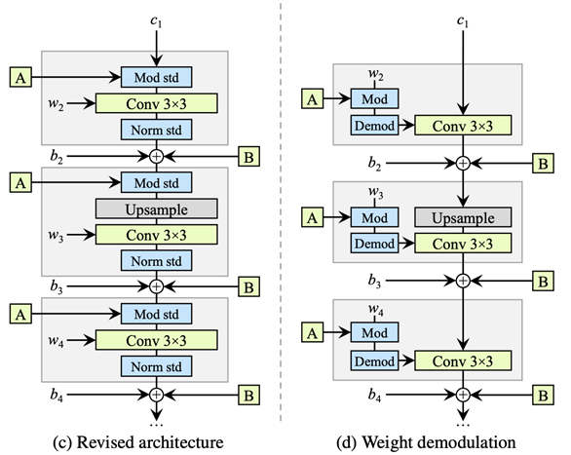
StyleGAN2
1) blob-like artifact 해결책
Normalization 단계를 제거
Demodulation 대체
Weight 값에 대하여 modulation 진행
직접적으로 정규화를 하지 않고 feature map의 statistics를 예측하여 정규화를 적용
18
Notes:
이렇게 하더라도 여전히 conv연산의 결과로 나온 feature map에서도 직접적으로 statistic을 변경하기 때문에(블록 내부에서 하기 때문(?)) 서로 연관된 feature들의 정보를 손상시킬 수 있음
더 나아가 Convolution 연산을 거친 feature map에 대하여 바로 modulation을 적용하지 않도록 한다.
대신 weight 값에 대하여 modulation을 진행함
핵심 아이디어: 직접적으로 정규화를 하지 않고 피처맵의 statistics를 예측하여 정규화를 적용함.

Slide 19
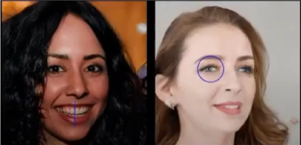
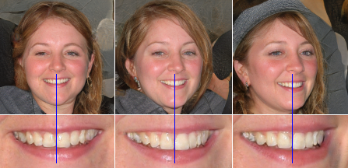
StyleGAN2
2) phase artifact 발생
Phase artifact란?
얼굴의 특정 부분이 고정된 위치를 갖는 문제 발생
원인) Progressive growing
각 resolution이 output resolution에 즉시 영향을 미침
최대한 높은 frequency detail을 유발함
19
PGGAN
Notes:
Ex) 이미지를 서서히 변화시킨다고 했을 때, 머리카락이나 얼굴 모양과 같이 얼굴의 전반적인 스타일이 변경되어야하는데,
치아, 등과 같이 일부 특징이 change되지 않는 문제점 발생!
-------------------------------------------------------------------------------------------------
Phase artifact 발생원인?
Pggan은 각 resolution마다 충분히 학습을 마치고 다음 resolution을 학습함.
이때 각 resolution은 output resolution에 대하여 최선의 결과를 만들고자 함
결과적으로 intermediate layer에서 과도한 high frequency detail을 유발함.

Slide 20


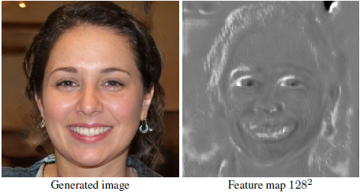
StyleGAN2
2) phase artifact 발생
높은 frequency detail 란?
인접한 픽셀 간의 값의 변화가 크다는 것
저해상도 부분에서 높은 frequency detail을 갖는 이미지를 만들어버렸다면 후반부에 있는 layer는 이미지 detail을 살리는 방식으로 결과 생성
20
Notes:
보통 이미지 중간 부분에는 사람의 얼굴이 위치하고 그 이외의 부분은 배경들이 됨.
If 인접한 픽셀간의 값이 크다면, 즉 저해상도 부분에서 높은 frequency detail을 갖는 이미지를 만들어버렸다면 후반부에 있는 layer는 그런 부분을 감안해서
추가적으로 이미지 detail을 살리는 방식으로 결과적인 이미지가 만들어질 경향이 있다.
====================================================
Pggan에서 작은 해상도 구간에서 이미지 학습을 할 때 픽셀과 픽셀간의 경계가 명확하게 구분되어지는 현상이 일어나서 작은 해상도 단계에서 이미지가 컴퓨터가 판단하기에 완벽히 학습되었고 바뀌지 않아도 된다고 판단해서 이미지가 고정이 되어버린다. 그래서 치아나 눈동자가 고정이 되어서 바뀌지 않음 ㅡ> 따라서 feedforward네트워크를 사용하면 픽셀과 픽셀사이가 구분이 명확하게 되어지지 않으므로 이미지가 고정이 되는 현상이 없어짐

Slide 21
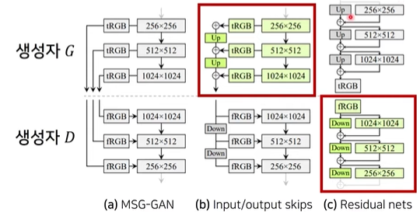
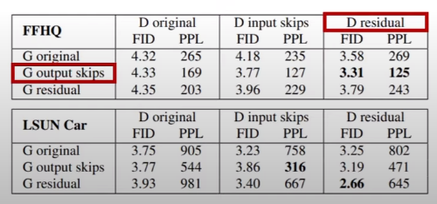
StyleGAN2
2) phase artifact 해결책
단순한 feedforward 네트워크를 사용하는 방식을 다시 사용
[결과]
G는 output skips , D는 residual net을 쓸 때 우수
21
Notes:
* Progressive growing 방식을 따르지 않고도 high-quality의 이미지를 잘 생성할 수 있도록 변형
Progressive growing 대신에 단순한 feedforward 네트워크를 사용하는 방식을 다시 사용함.
-------------------------------------------------------------------------------------------------
(a), (b), (c) 모두 progressive growing을 사용하지 않음
즉 점진적으로 layer를 붙여 나가면서 학습시키는 것이 아니라, 처음부터 완전한 형태의 아키텍처를 구성한 상태에서 endtoend로 feedforward 네트워크를 이용해 전통적인 뉴럴 네트워크를 학습함
---------------------------------------------------------------------------------------------------------------------------------------------------------------
Msg-gan은 multiple skip connection 을 사용해 g와 d의 해상도를 매칭함.
-----------------------------------------------------------------------------------
이런 아키텍처는 g와 d를 따로 개별적인 아키텍처를 선택해 사용할 수 있어서 본 논문에서는 총 9번의 실험을 통해 각각의 쌍에 대해서 어떻게 조합을 했을 때 가장 성능이 good한지를 확인함
# 확인해보니 FID, PPL 값이 모두 낮음
이 중 skip generator와 residual discriminator의 방식으로 architecture를 구성함
-------------------------------------------------------------------------------------
MSGGAN에서 사용된 Generator와 Discriminator의 같은 해상도의 커넥션 방식을 변경
Input / output skip : 해상도별로 RGB화 시키고 Upsample을 사용하여 하나의 출력으로 연결
Residual nets : Upsample을 사용한 잔차 연결방식으로 수정

Slide 22
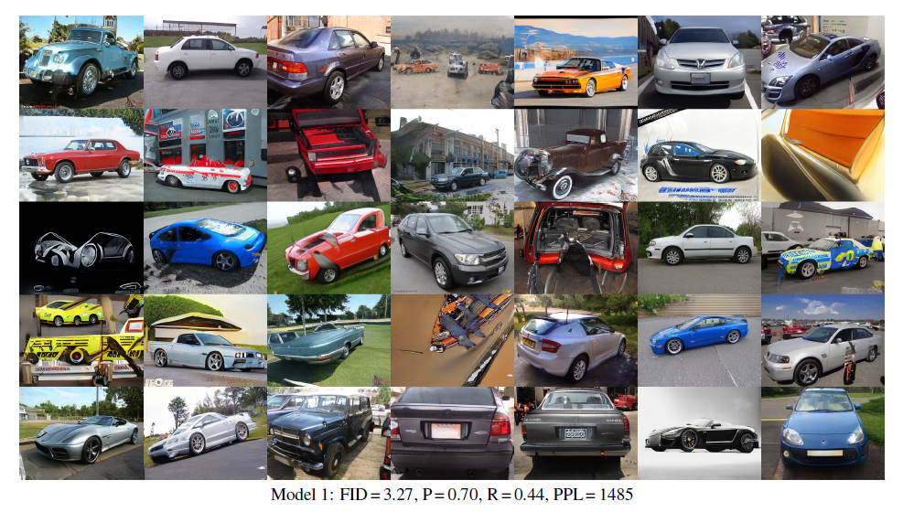
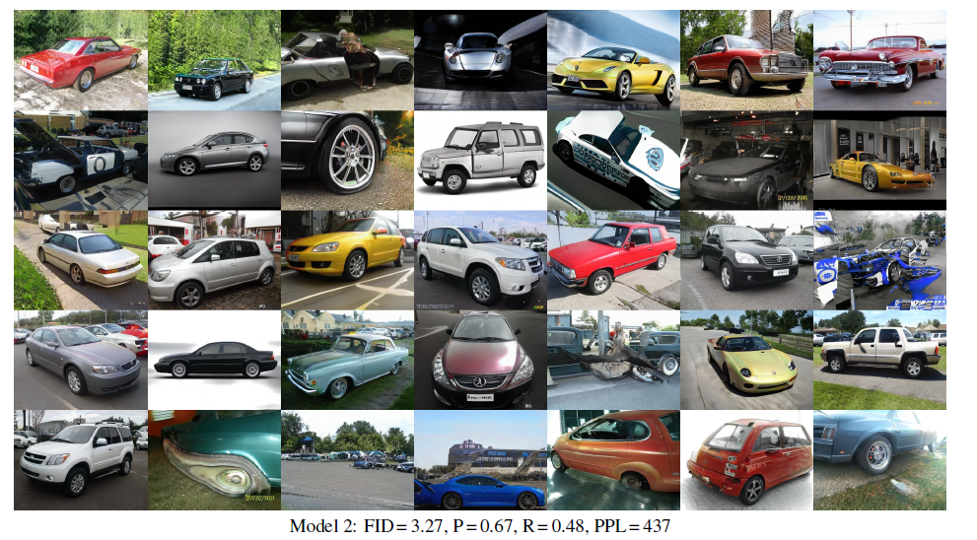
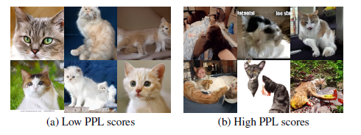
StyleGAN2 Image Quality and Generator Smoothness
FID, Precision & Recall score이 같더라도 PPL에 따라서 image quality가 달라질 수 있음
PPL이 낮을수록 자동차 모양의 object를 잘 생성함
22
Notes:
Ppl이 작다는 것은 이미지가 부드럽게 변화할 수 있다는 것을 의미
Ppl이 크다는 것은 latent vector가 조금만 바뀌어도 결과이미지가 많이 변경될 수 있다는 뜻.
그러므로 ppl을 작도록 학습하면 학습과정에서 artifact가 포함된 broken image에 패널티를 주게 되어 좋은 이미지를 만들어 낼 수 있다고 함.
# ppl 평가 공식

Slide 23
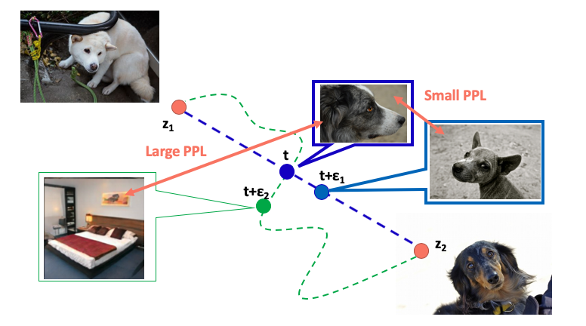
StyleGAN2 Perceptual path length
Disentanglement 관련 성능 측정 지표
- 두 벡터를 보간(interpolation)할 때 얼마나 급격하게 이미지 특징이 바뀌는가
지점 t와 t + e 사이에서의 VGG 특징(features)의 거리가 얼마나 먼지 계산할 수 있음
23
Notes:
# ppl 평가 공식
이미 기존에 pretrained된 2개의 vgg16 모델을 사용하고 이 모델에다가 어떠한 latent vector z 값과 조금 변경된 z + e을 넣었을 때, z와 z + e로 각각 만들어낸 이미지를
Vgg16모델 각각에 embedding을 시켰을 때, vgg16내에서 embedding되는 feature 값들의 distance를 구하겠다는 의미
따라서 e의 변화가 있었을 때 feature가 많이 변하면 distance도 커지게 될테고 그러면 interpolation이 제대로 안되고 있댜고 말할 수 있게 됨.
https://sensibilityit.tistory.com/510
https://blog.promedius.ai/stylegan_2/
-------------------------------------------------

Slide 24
Code
24

Slide 25
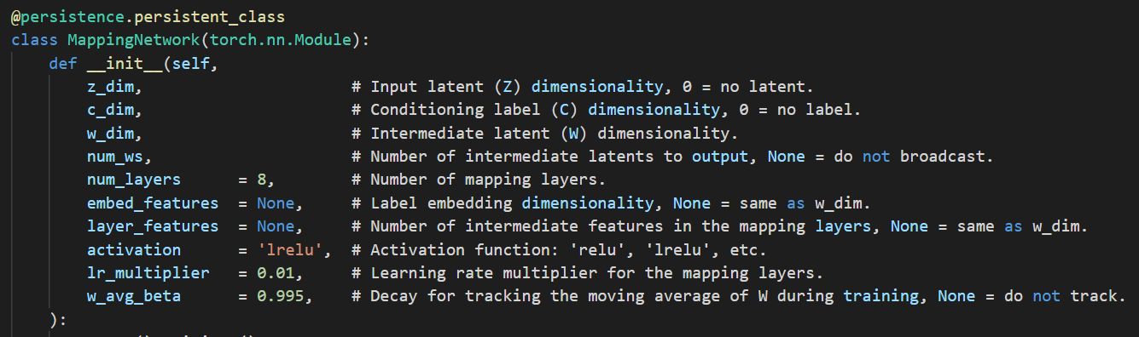
code
25

Slide 26
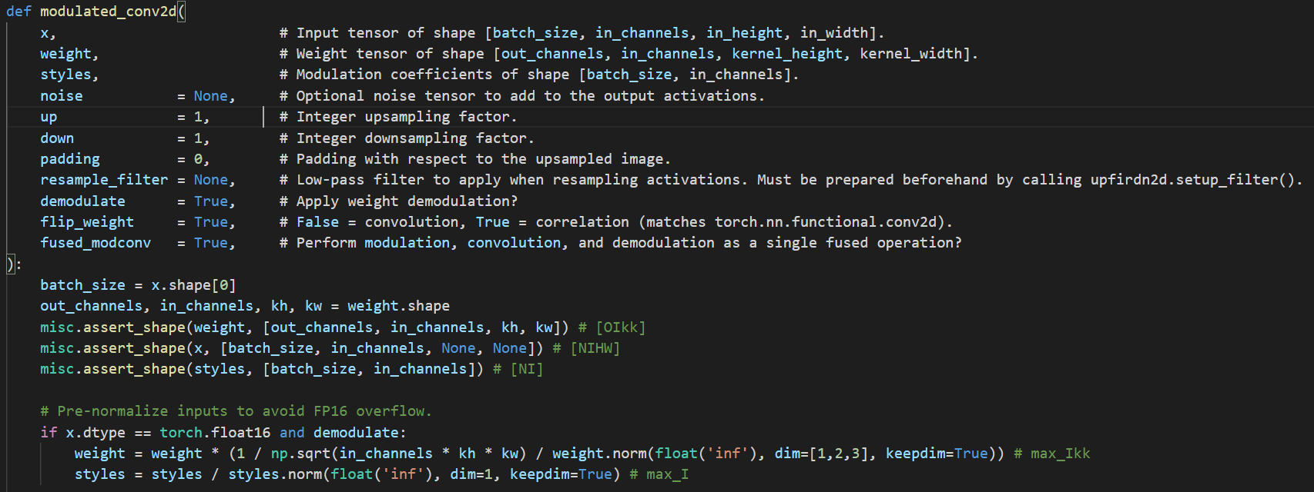
code
26
Notes:
# numpy.sqrt() 함수는 numpy 배열의 제곱근을 계산
# float inf (양, 음의 무한대)

Slide 27
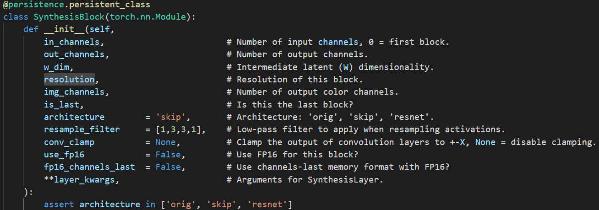
code
27
Notes:
# clamp: 고정

Slide 28
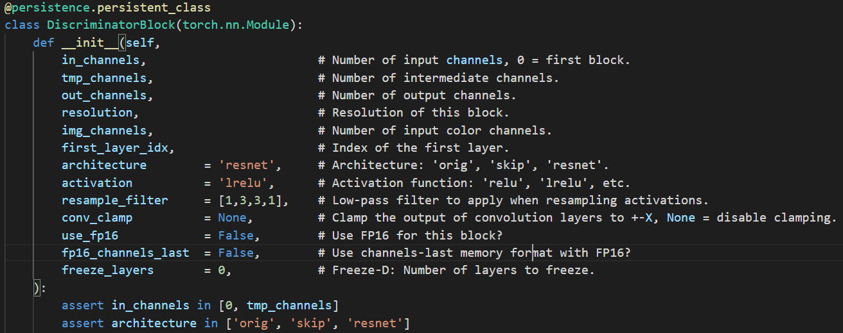
code
28

Slide 29
output
29

Slide 30
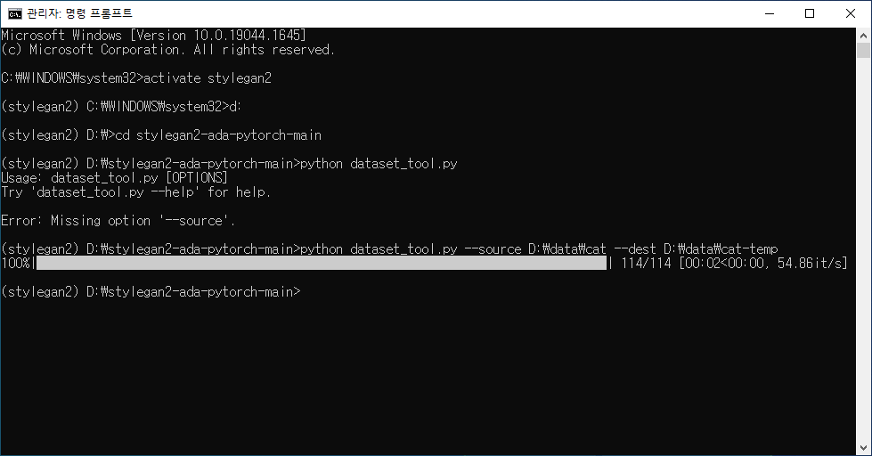
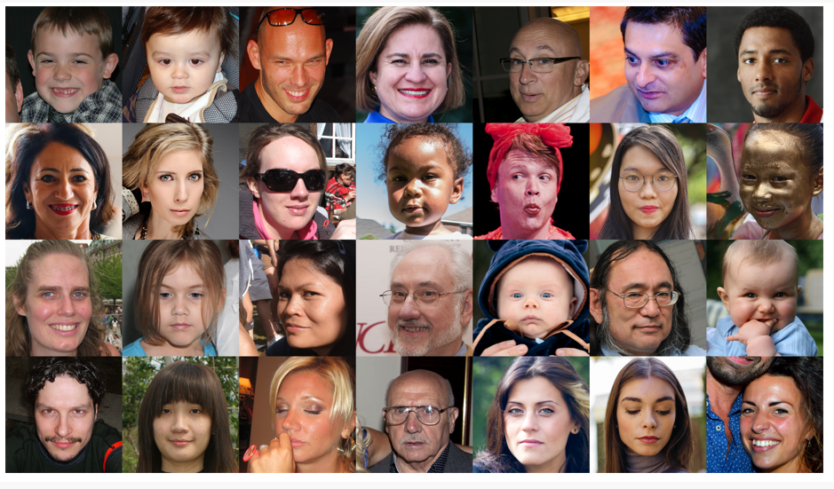
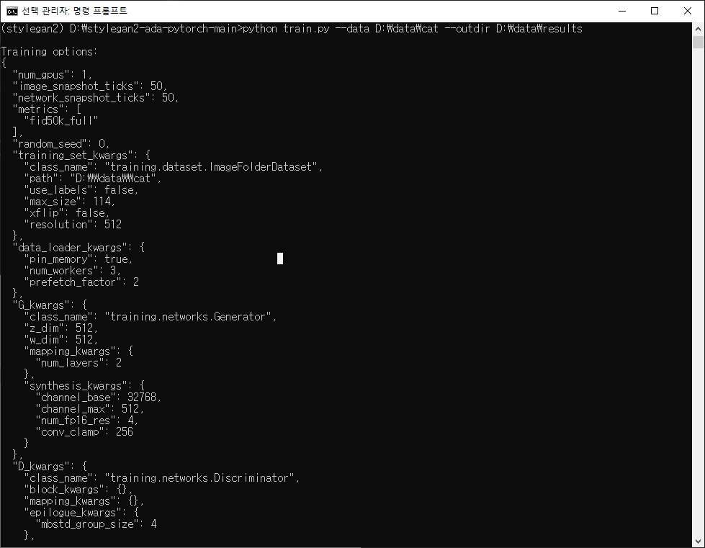
output
Real Images
30

Slide 31
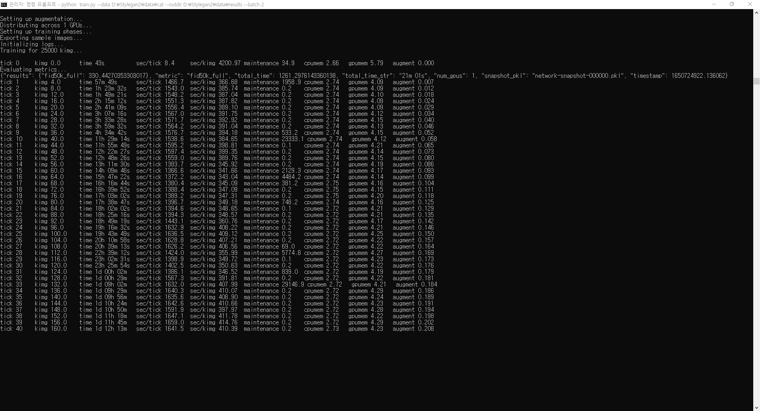
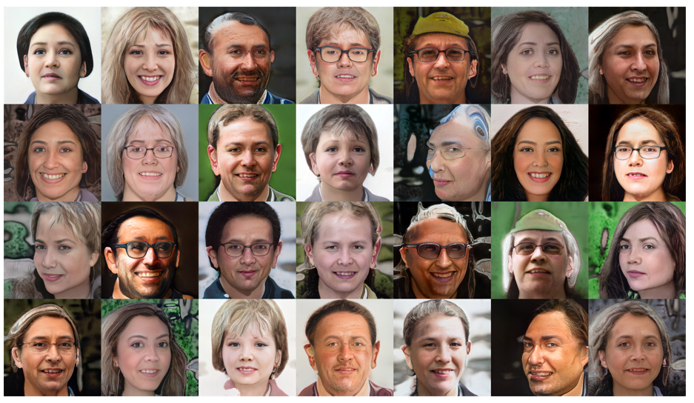
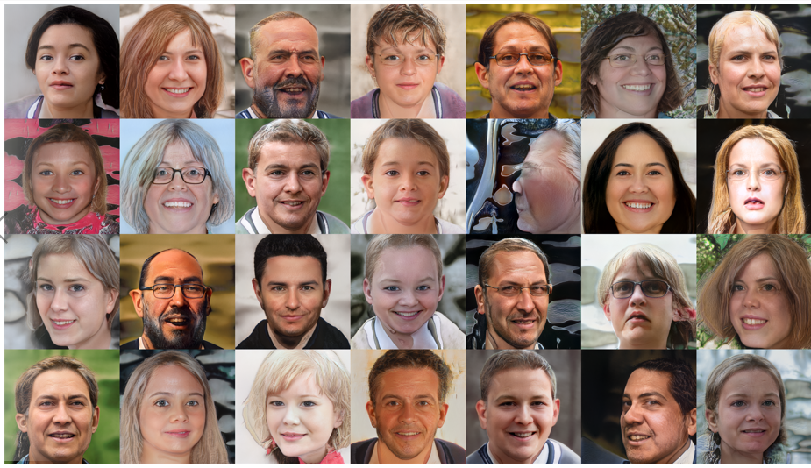
output
Real Images
31
Fake Images
Notes:
아핀 변환: 선형 매핑 방법

Slide 32


